Slide 1


André Conca Neto
FullStack – T3

Slide 2
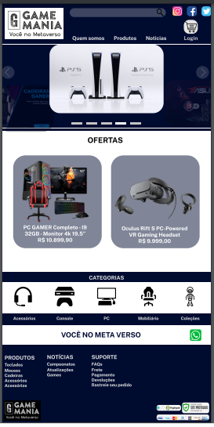
ELEMENTOS GERAIS – BRIEFING
O design minimalista proporciona ainda uma boa usabilidade, pois deixa mais claro ao usuário onde encontrar os elementos que ele necessita quando acessa o portal;
As cores escuras remetem a um estilo elegante, tornando os valores, que por vezes mais elevados, algo natural para quem vê;

Slide 3
ELEMENTOS GERAIS E DESKTOP
Layout minimalista e com poucas propagandas – Priorizado o uso de figuras grandes e de boa qualidade e bom espaçamento entre os elementos;
Cores: Utilizado o azul e o preto em tons diversos, com letras em branco e sem serifa, com leve tonalidade azul. Detalhes do verde e vermelho compostos pelos logos e itens a venda;
Priorizada a alocação das redes sociais no header, tendo em vista a solicitação de destaque para elas;
‘NavBar’ contendo informações pontuais sobre os produtos, a empresa e notícias;
“Você no meta verso” utilizado como forma incluir a pessoa no contexto mais atual do ramo da tecnologia.

Slide 4
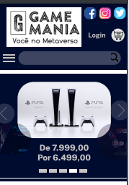
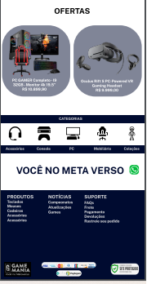
TABLET
Mantida a maior parte dos elementos do desktop, sendo alterado apenas o tamanho das fontes e espaçamentos entre os elementos
Header precisou ser ajustado para melhor aproveitamento do espaço
Como já estava sendo trabalhado no tema minimalista, as formas de navegação do banner foram mantidas

Slide 5


ELEMENTOS MOBILE
Para o formato mobile, além de diminuição das fontes, recorreu-se a estruturas de menor volume na tela, como menu sanduiche, simplificação do carrossel já existente, além de verticalização de elementos que antes estavam alinhados horizontalmente.
Retirada a exibição de itens de menor importância, como sombras e listagem de ferramentas do footer, recorrendo ao formato de lista suspensa.

Slide 6
ELEMENTOS UX
Usabilidade: O site se manteve minimalista, deixando expostos produtos específicos selecionados, ou categorias, em caso de buscas mais amplas. Recorreu-se ainda ao uso de ícones para deixar os elementos mais intuitivos.
Funcionalidade: A simplicidade nas opções apresentadas faz com que o usuários se sinta a vontade para navegar e escolher de forma objetiva o que deseja. As cores e contrastes escolhidos ainda proporcionam conforto visual, e destaca os produtos.
Intuitivo: o site não é poluído, de forma que a sua usabilidade é agradável aos clientes, e de fácil entendimento, tornando as buscas mais simples.

Slide 7

ADEQUAÇÃO AO PEDIDO
MINIMALISTA
POUCAS PROPAGANDAS
CORES CCONFORME SOLICITADO
- PRETO E AZUL, COM LETRAS BRANCAS
OBJETIVIDADE NA COMUNICAÇÃO
DESTAQUE PARA AS REDES SOCIAIS

